Slide 1
LOS DIEZ SECRETOS DEL ÉXITO DEL PAPA FRANCISCO

Slide 2
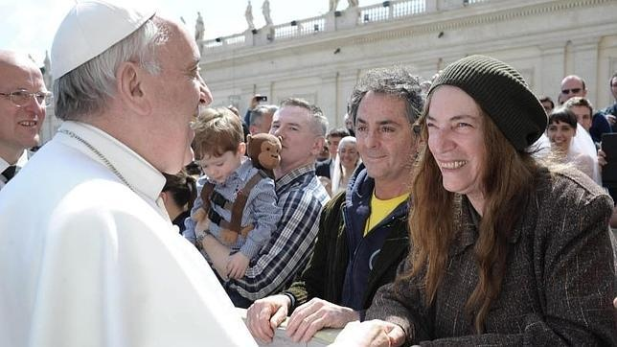
1- SENCILLEZ

Slide 3
Desde que era profesor de filosofía y literatura, el «padre Jorge» sabe que los pedestales no sirven para nada.
Es mejor acercarse al alumno de igual a igual, a su altura.
Como párroco y obispo, aprendió a «hablar a los más chicos, y así te entienden también los mayores».

Slide 4
Los títulos y los tronos crean barreras innecesarias.
Se llama «Francisco», en lugar de «Francisco I».
No utiliza como antefirma «P. P.» ni «S. S.».
Es un Papa con zapatos negros.

Slide 5
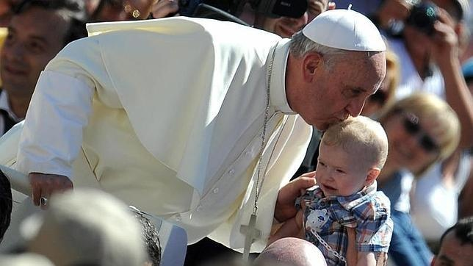
2- AFECTO

Slide 6
Es un vendaval de cariño.
Con las personas que conoce y con personas desconocidas, especialmente si son niños, pobres o enfermos.
Cada miércoles dedica 45 minutos a recorrer la plaza de San Pedro en el «papamóvil», para que todos puedan verle de cerca.

Slide 7
Sonríe, bendice, besa en un despliegue de energía asombroso, en un hombre de 76 años, con ligera insuficiencia pulmonar y que no hace deporte.
Reparte besos y abrazos sin cansarse, especialmente a los enfermos de ELA, Down, etc.

Slide 8
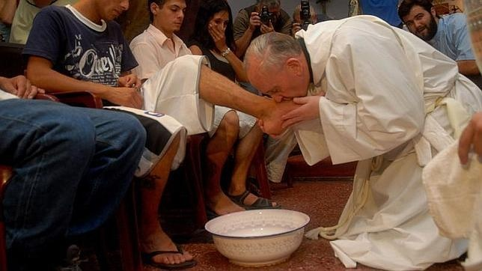
3- HUMILDAD

Slide 9
Regaló a Benedicto XVI el icono de la «Virgen de la Humildad», recibido de la Iglesia Ortodoxa rusa.
Ambos son ejemplo de esa virtud.
Joseph Ratzinger fue toda su vida una persona sencilla y sobria, espartana en sus gastos personales..

Slide 10
Jorge Bergoglio siempre ha sabido cocinar, lavarse la ropa, tomar el autobús y el metro.
Al día siguiente de ser elegido Papa, fue a la residencia del clero a recoger su maleta y pagar su factura.

Slide 11
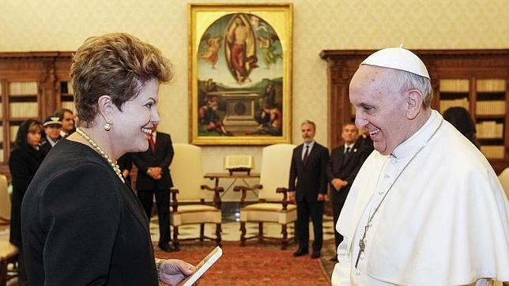
4- FORTALEZA

Slide 12
Cuando despedía a la presidenta brasileña Dilma Roussef, antigua militante y prisionera política, durante la dictadura militar,
El Papa le dio un consejo de su propia experiencia:
«Recuerde: fuerte, pero con ternura».

Slide 13
Siempre ha sido cariñoso con todos pero, al mismo tiempo, «lo que tiene que hacer, lo hace».
Sus antiguos colaboradores están seguros de que hará poda y limpieza en la Curia vaticana.
Fustiga el «carrerismo», la corrupción y la hipocresía.

Slide 14
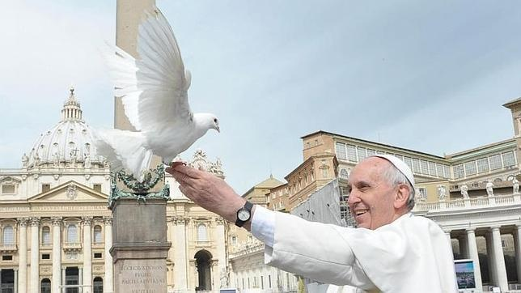
5- LIBERTAD

Slide 15
Francisco es un hombre libre.
No aspira a nada.
No le importa lo que digan de él.
Desde hace tiempo no se molestaba en responder a calumnias contra su persona.
Sólo responde a tergiversaciones sobre lo que decía en público o en privado.

Slide 16
Es un Papa «low cost».
No necesita nada.
Nunca tuvo coche oficial, ni secretarios; tan sólo una agenda.
Llama directamente por teléfono a quien quiere.
Escribe y habla con libertad,
Las críticas le importan un comino.

Slide 17
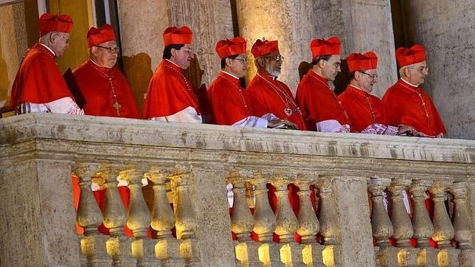
6- COLEGIALIDAD

Slide 18
Como superior de los jesuitas de Argentina,
Como arzobispo de Buenos Aires,
Siempre escuchaba la opinión de los interesados en cada tema y la de sus colaboradores.
Pero, después, decidía solo, asumiendo toda la responsabilidad..

Slide 19
Como presidente de la conferencia episcopal argentina, respetaba la opinión colectiva, aunque no coincidiese con la suya.
Para la reforma de la Curia se apoyará en el trabajo del grupo de ocho cardenales, de los cinco continentes y en el Sínodo de Obispos.

Slide 20
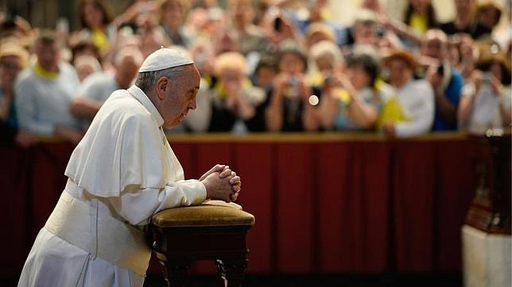
7-ORACION

Slide 21
Se levanta a las cinco de la mañana, y hace una hora de oración.
Después, prepara su homilía y sigue rezando, hasta la misa de las siete.
Acude muchas veces al sagrario.

Slide 22
A última hora de la tarde reza otra hora delante del Señor.
«A veces me adormilo un poco, por el cansancio.
Pero Él me comprende; me consuela pensar que Él me mira.
A veces pensamos que debemos pedir, hablar, hablar, hablar….
¡No! Déjate guiar por el Señor».

Slide 23
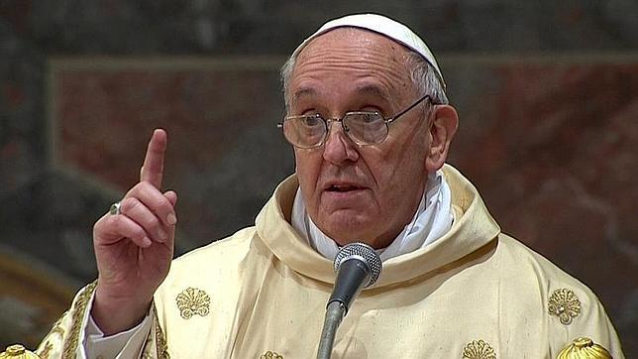
8- PROFUNDIDAD

Slide 24
El joven perito químico, Jorge Bergoglio, trabajó en un laboratorio de análisis de alimentos.
Allí aprendió a realizar, con exactitud, mediciones y cálculos.
Se formó en el noviciado de la Compañía de Jesús, cuando todavía se impartían clases en latín.

Slide 25
Es licenciado en Filosofía y en Teología.
Fue un gran profesor de filosofía y literatura.
Predica y escribe con gran lucidez, vigor y belleza literaria.
Es un intelectual que, deliberadamente, omite los razonamientos complicados y presenta las conclusiones con palabras sencillas.

Slide 26
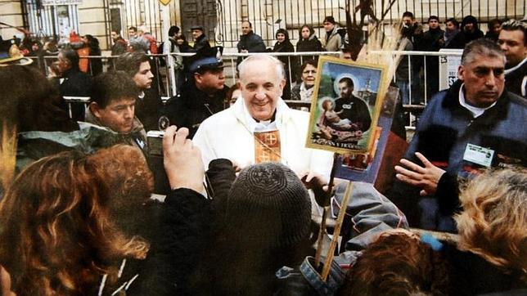
9- MISION

Slide 27
En la intervención que impresionó a los cardenales antes del Cónclave, Jorge Mario Bergoglio dijo:
«La evangelización es la razón de ser de la Iglesia,
Que está llamada a salir de sí misma e ir a las periferias geográficas y existenciales».

Slide 28
Les advirtió que «cuando la Iglesia no sale de sí misma para evangelizar,
Se vuelve autorreferencial y se enferma y cae en el narcisismo.
Insiste cada día en que «hay que salir a los caminos, encontrar a la gente».

Slide 29
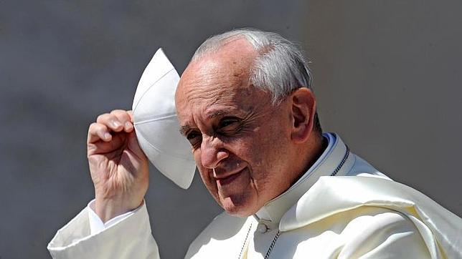
10- COHERENCIA

Slide 30
Desde que era maestro de novicios, su «método» ha sido enseñar con el ejemplo.
Acompañaba a sus hermanos jesuitas más jóvenes, a alimentar a los cerdos, y cocinaba en la residencia, los domingos.
En 21 años de obispo visitaba a los sacerdotes en sus casas, les cuidaba cuando estaban enfermos.

Slide 31
Dedicaba mucho tiempo a catequesis, confesiones, confirmaciones y primeras comuniones, en las parroquias pobres.
No pide nada, que no haya hecho personalmente antes.
Por eso puede exigir. Y exigirá.

Slide 32



Accede a la sección que desees desde aquí:
Propia Creación
De la Red
Dedicatorias | Fechas Especiales | Graciosos
Historia y Arte | Lugares | Musicales
Naturaleza y Ciencias | Política | Reflexión
Religiosos | Románticos | Salud
Dedicatorias | Fechas Especiales | Graciosos
Historia y Arte | Lugares | Musicales
Naturaleza y Ciencias | Política | Reflexión
Religiosos | Románticos | Salud
Si deseas recibir pps periódicamente en tu correo electrónico subscríbete aquí:

